Slide 2
Buurtinfomoment 22/02/2024

Slide 3
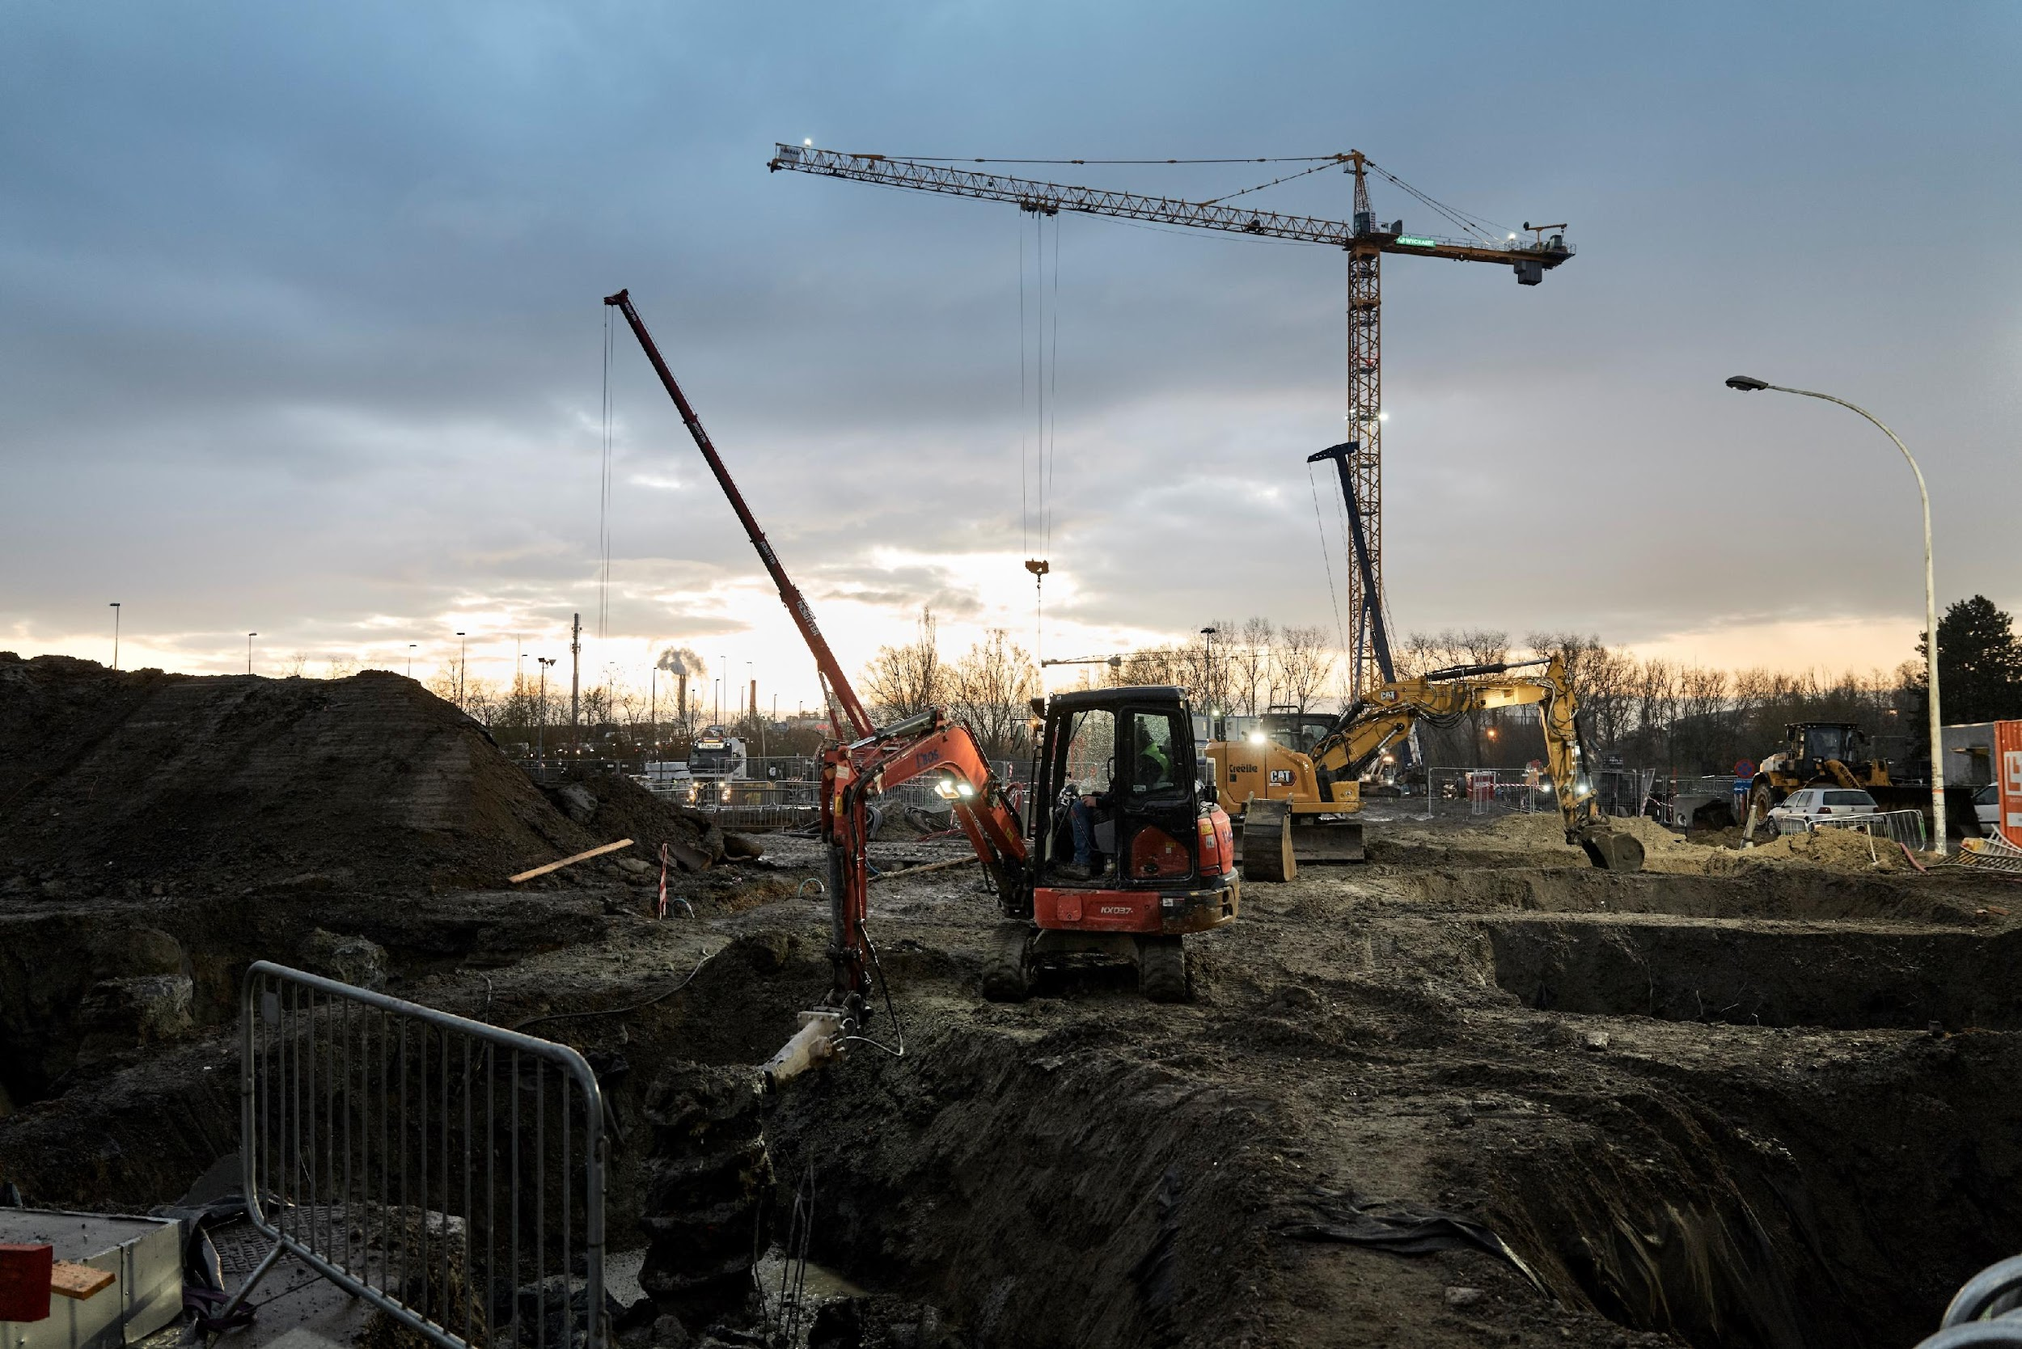
Agenda
Wat is reeds uitgevoerd
Wat gebeurt er komend jaar
Langetermijnplanning

Slide 4
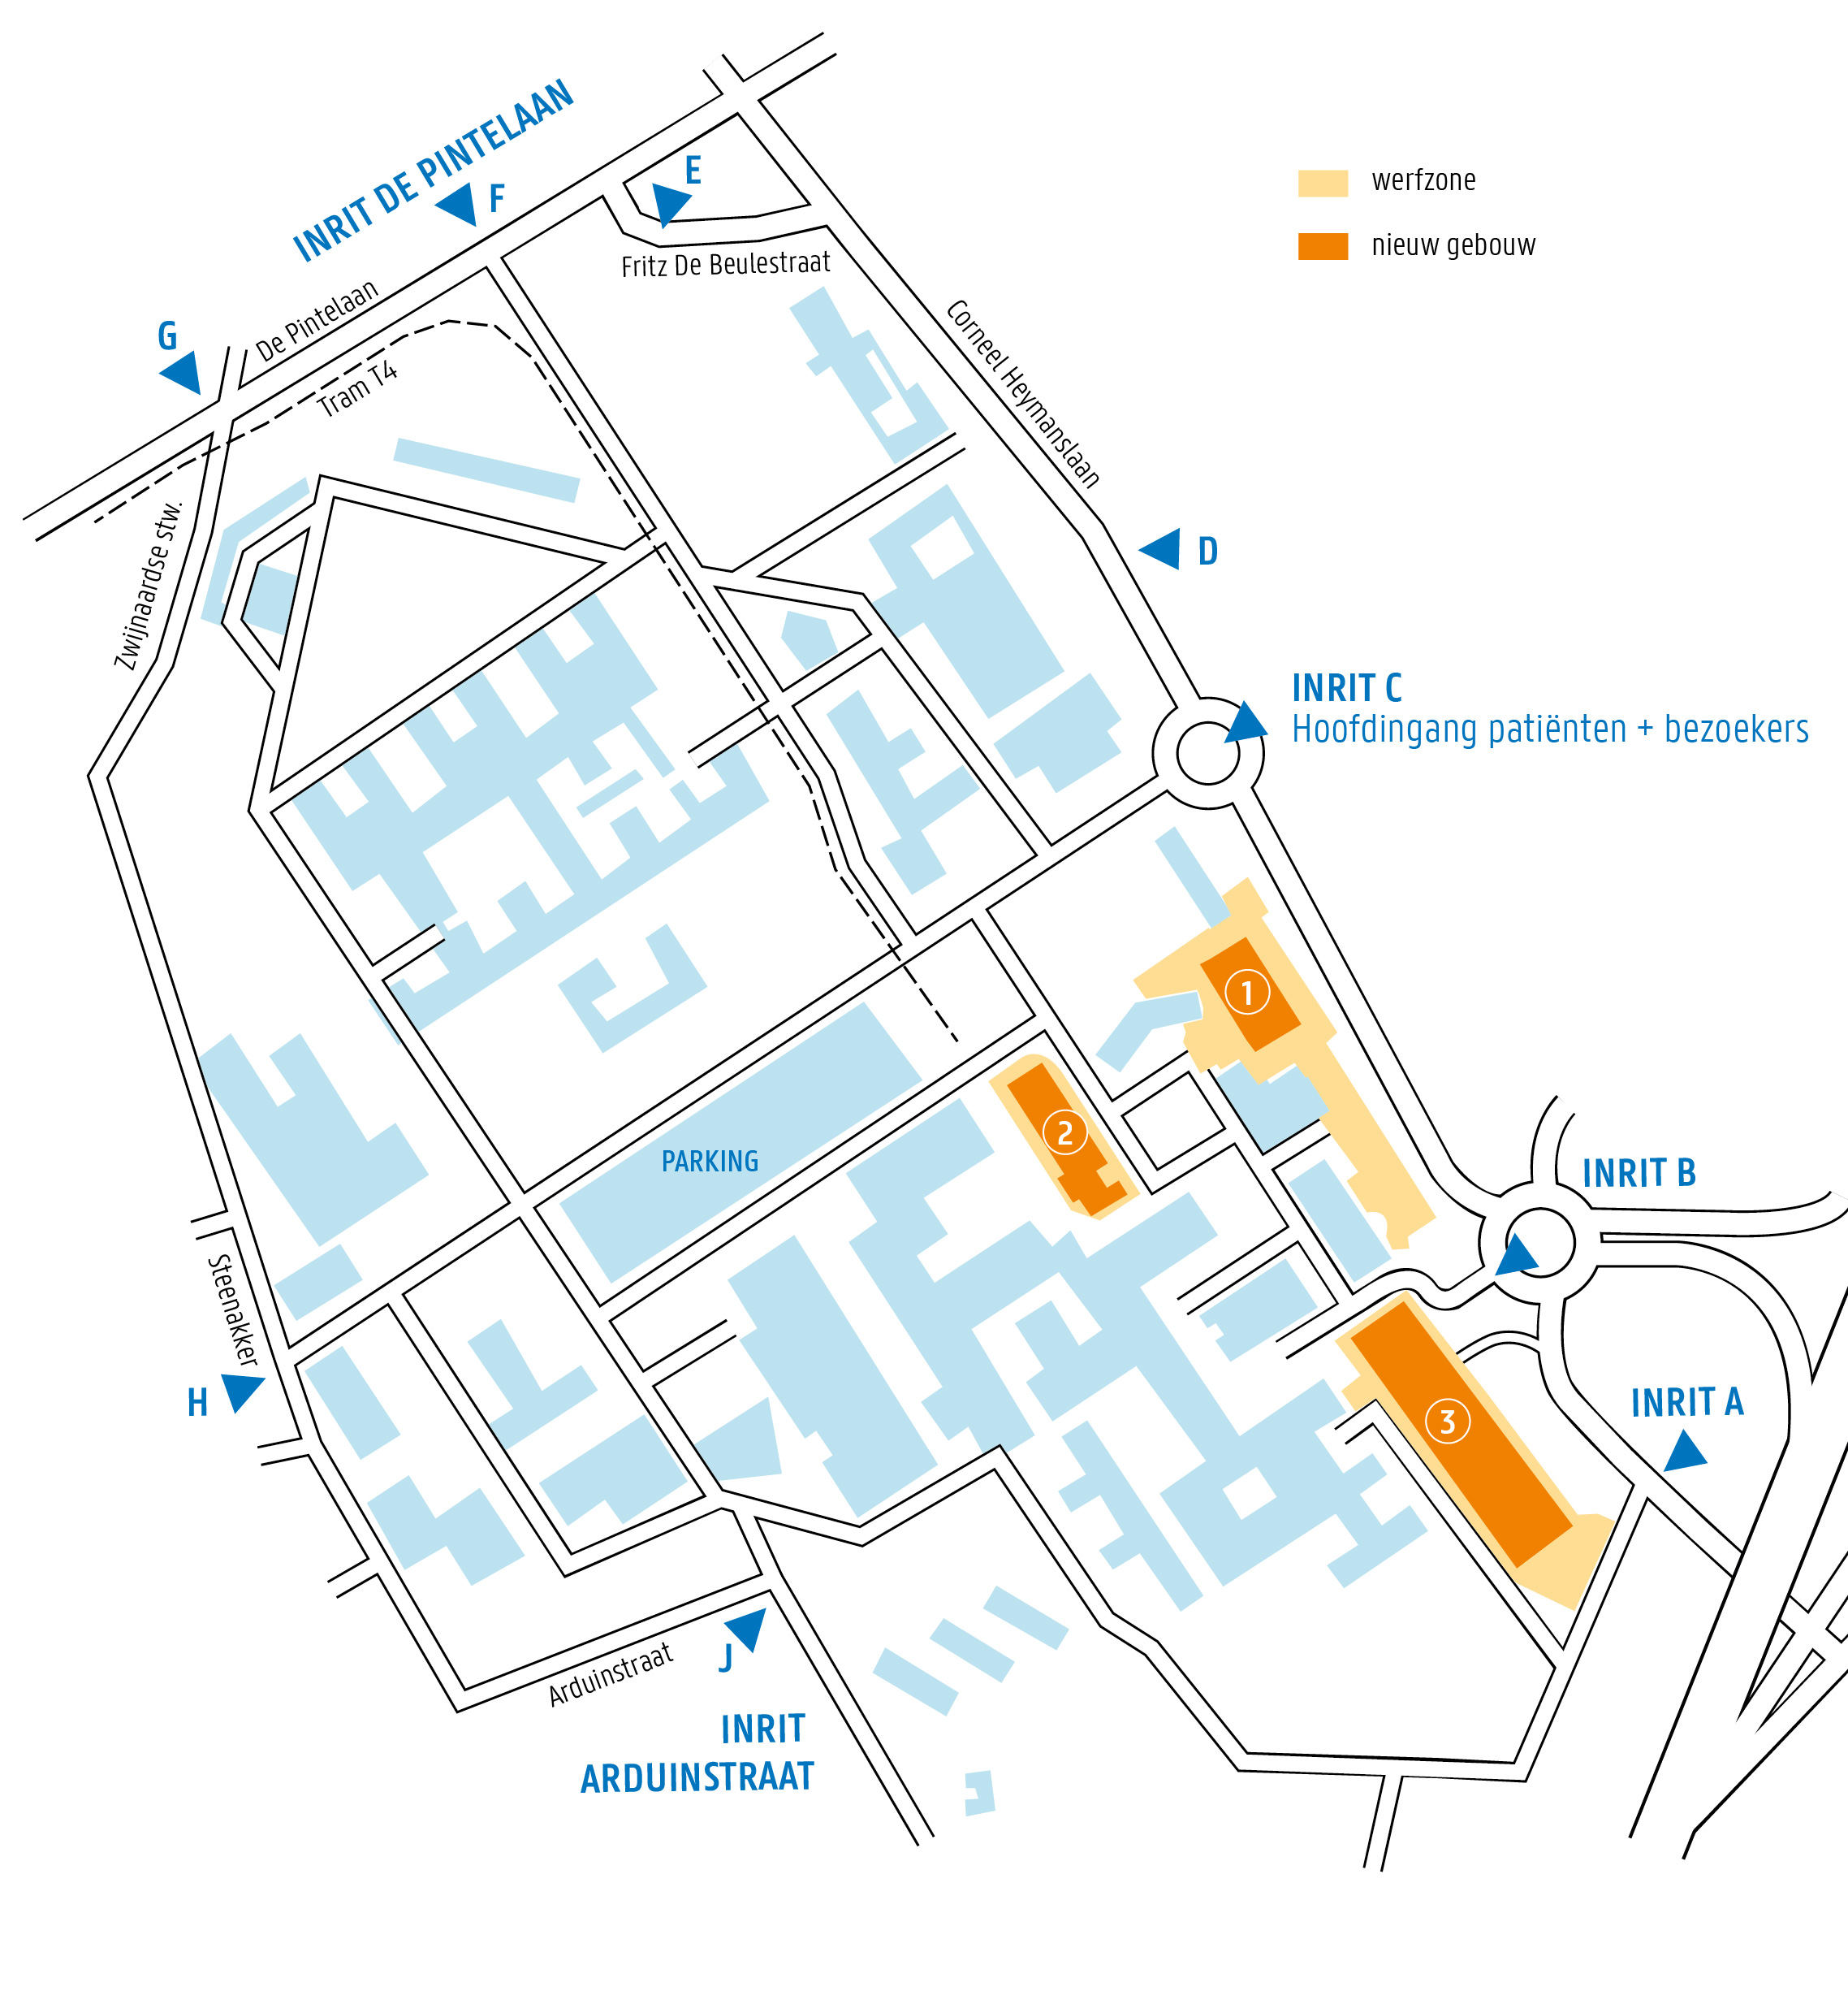
Reeds uitgevoerde werken
Nobel – ruwbouw halverwege
Tijdelijk inkomgebouw – in dienst maart 2024
Parkeergebouw personeel – riolering en funderingswerken klaar

Slide 5
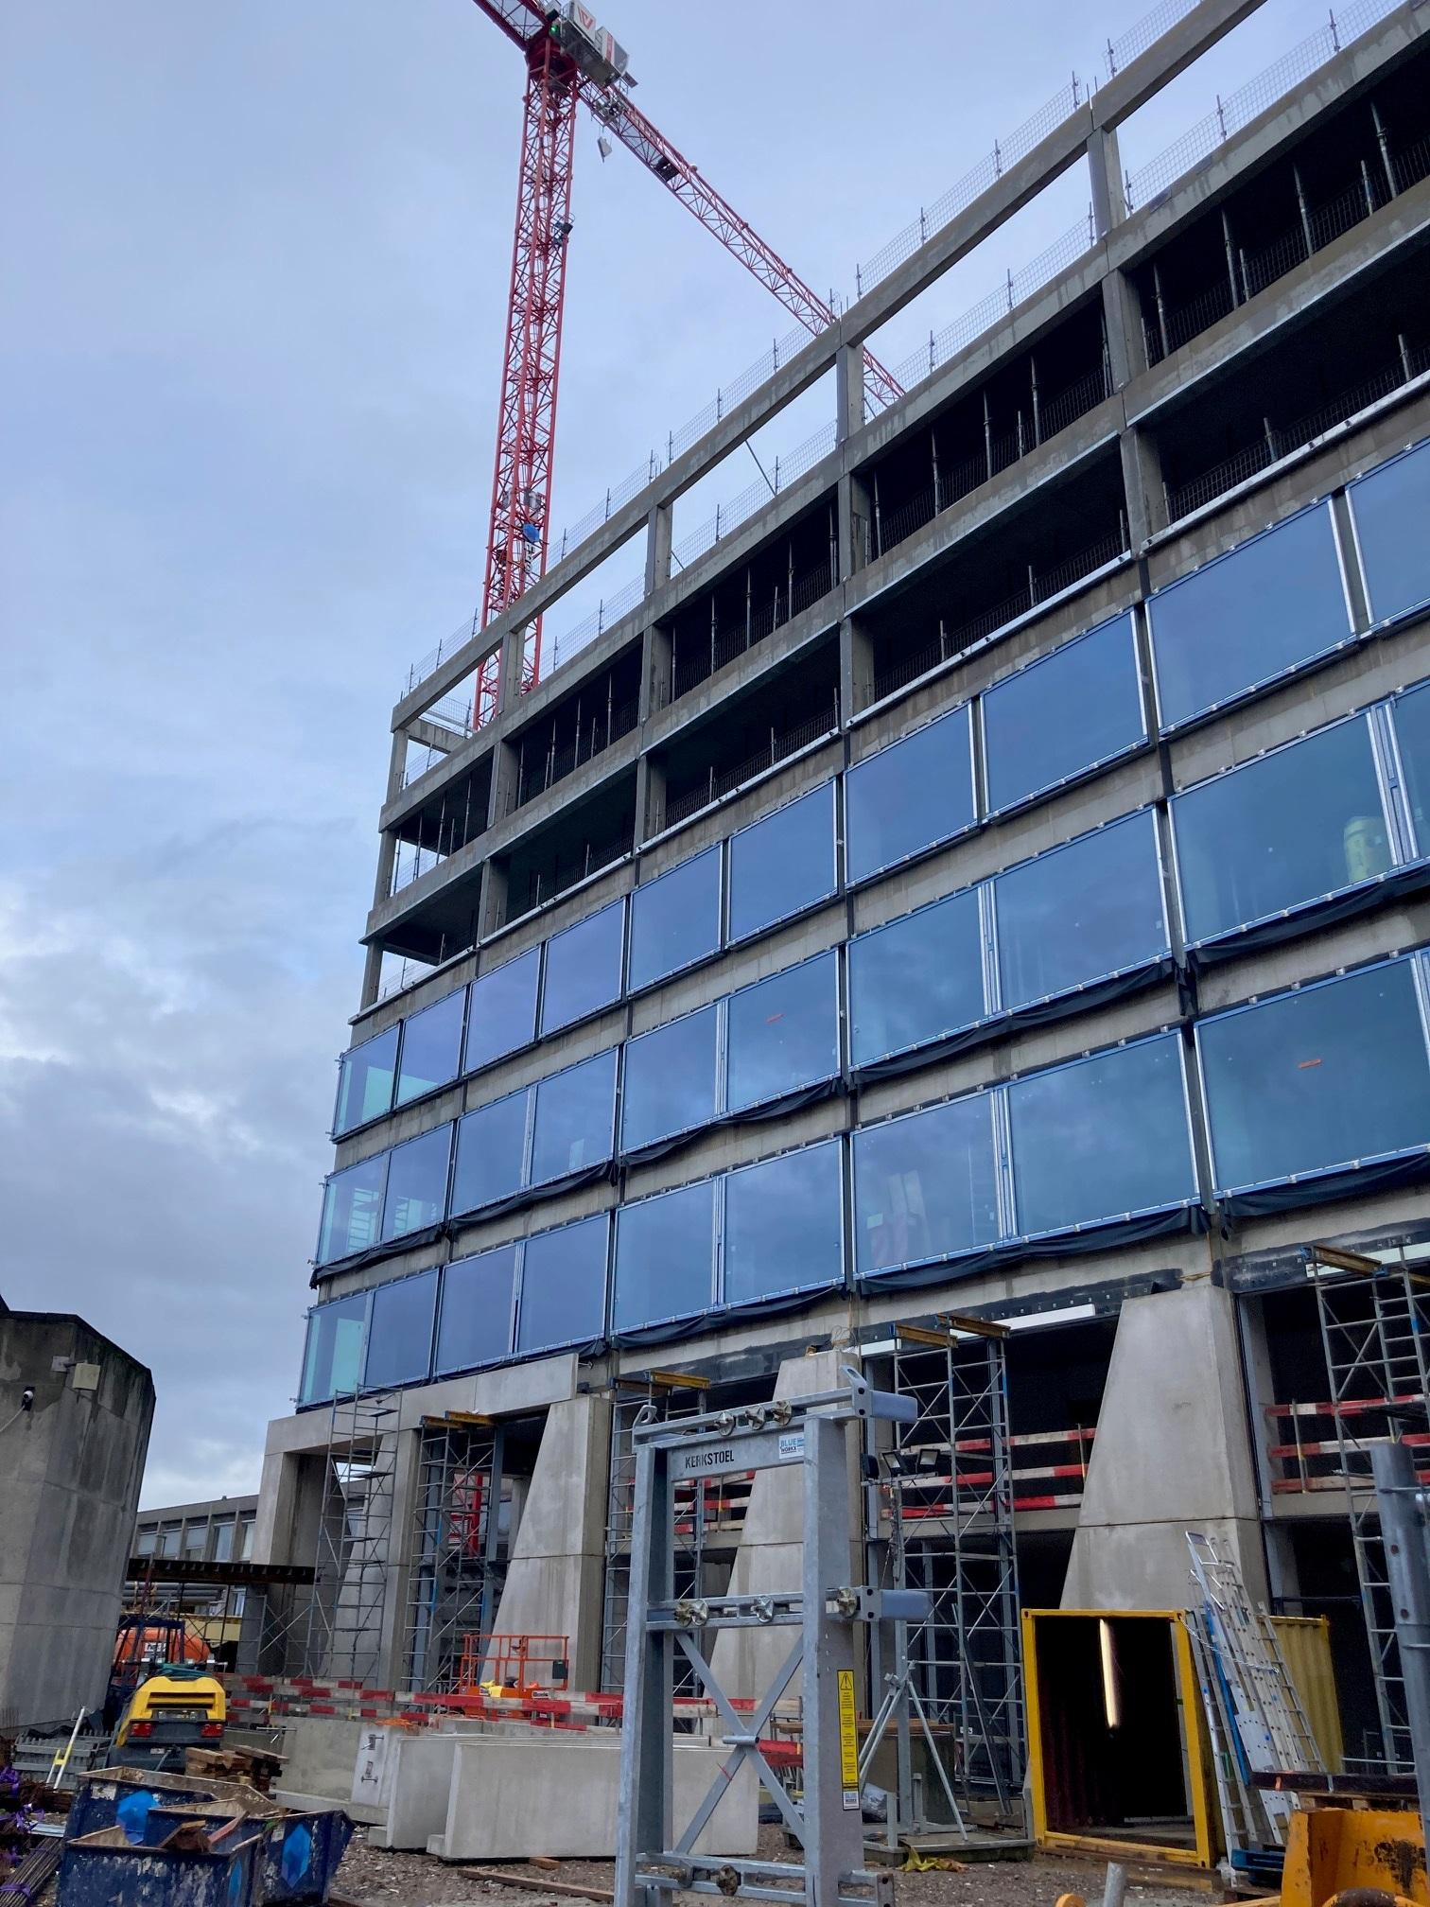
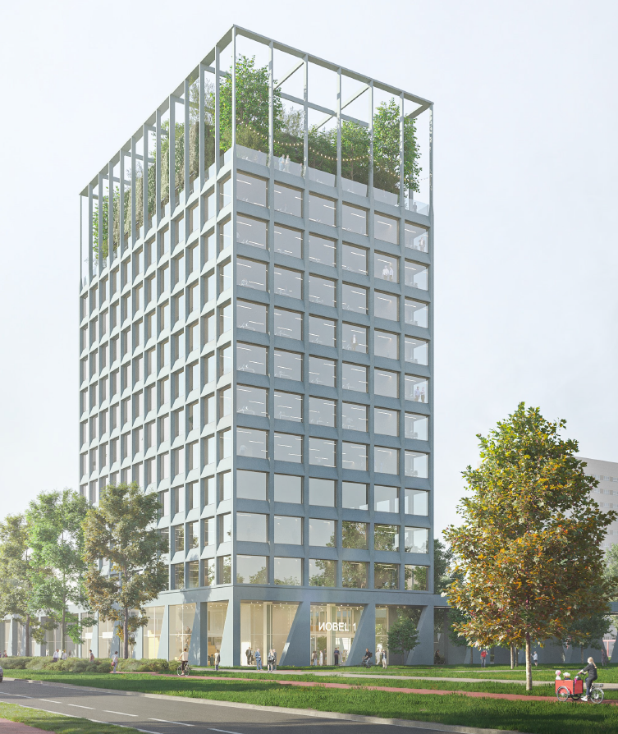
Nobel

Slide 6
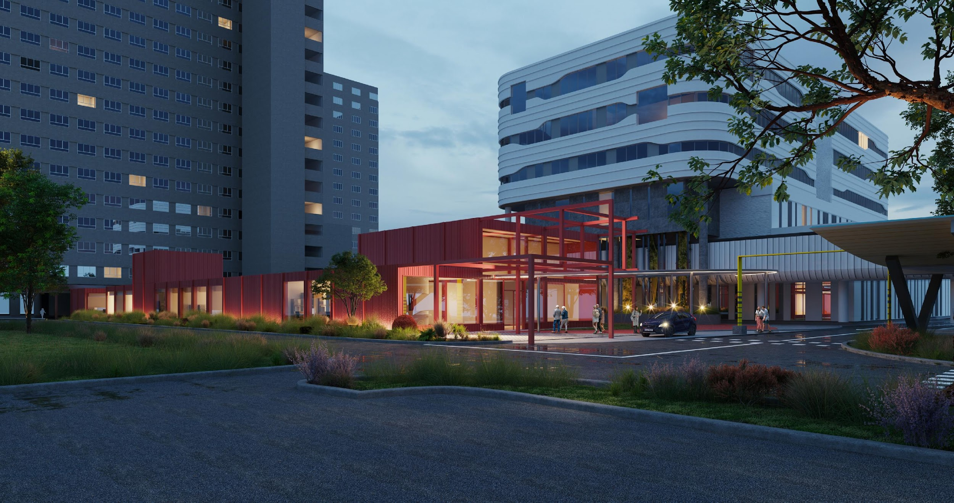
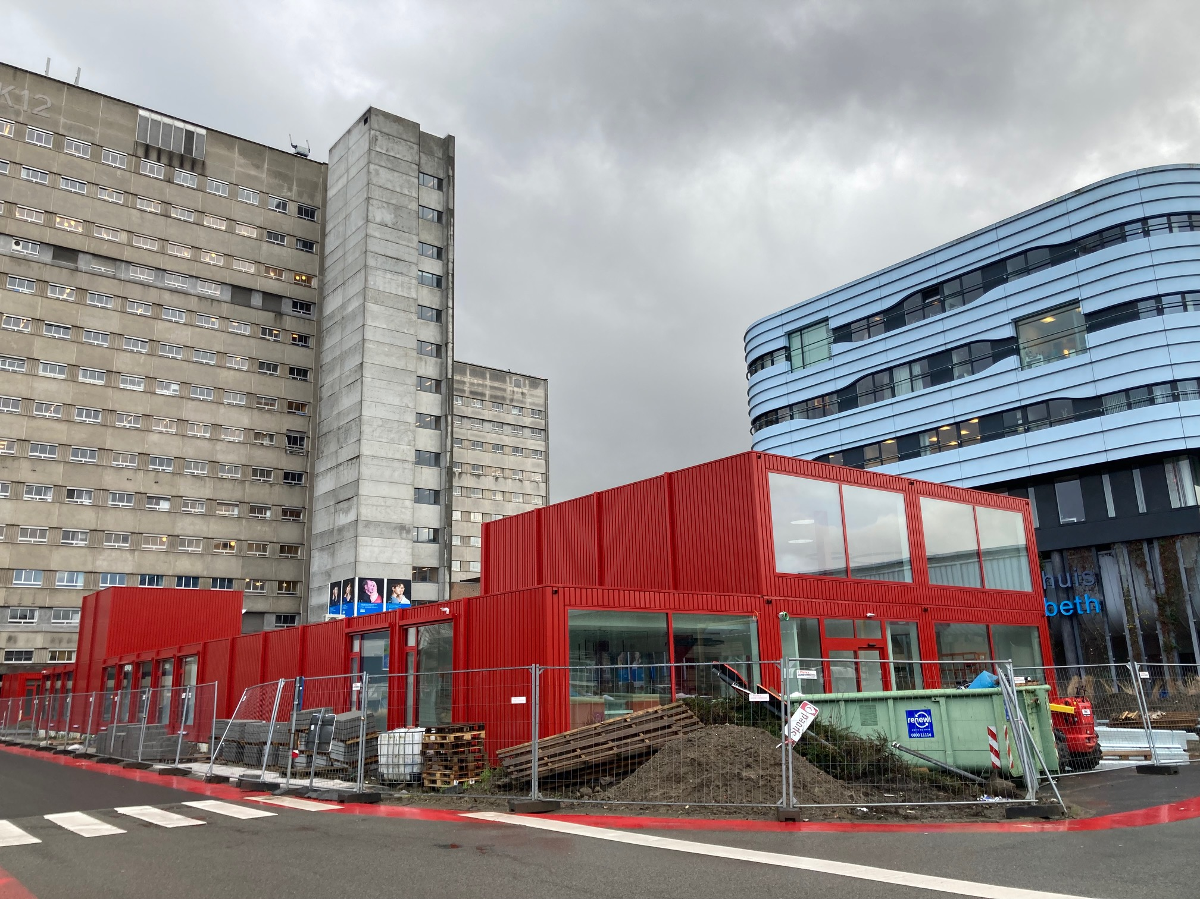
Tijdelijk onthaalgebouw

Slide 7
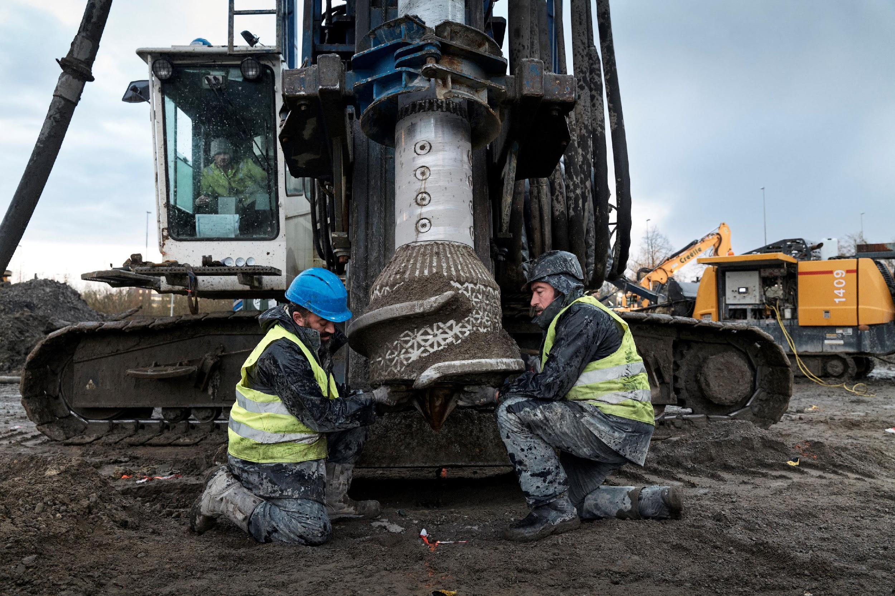
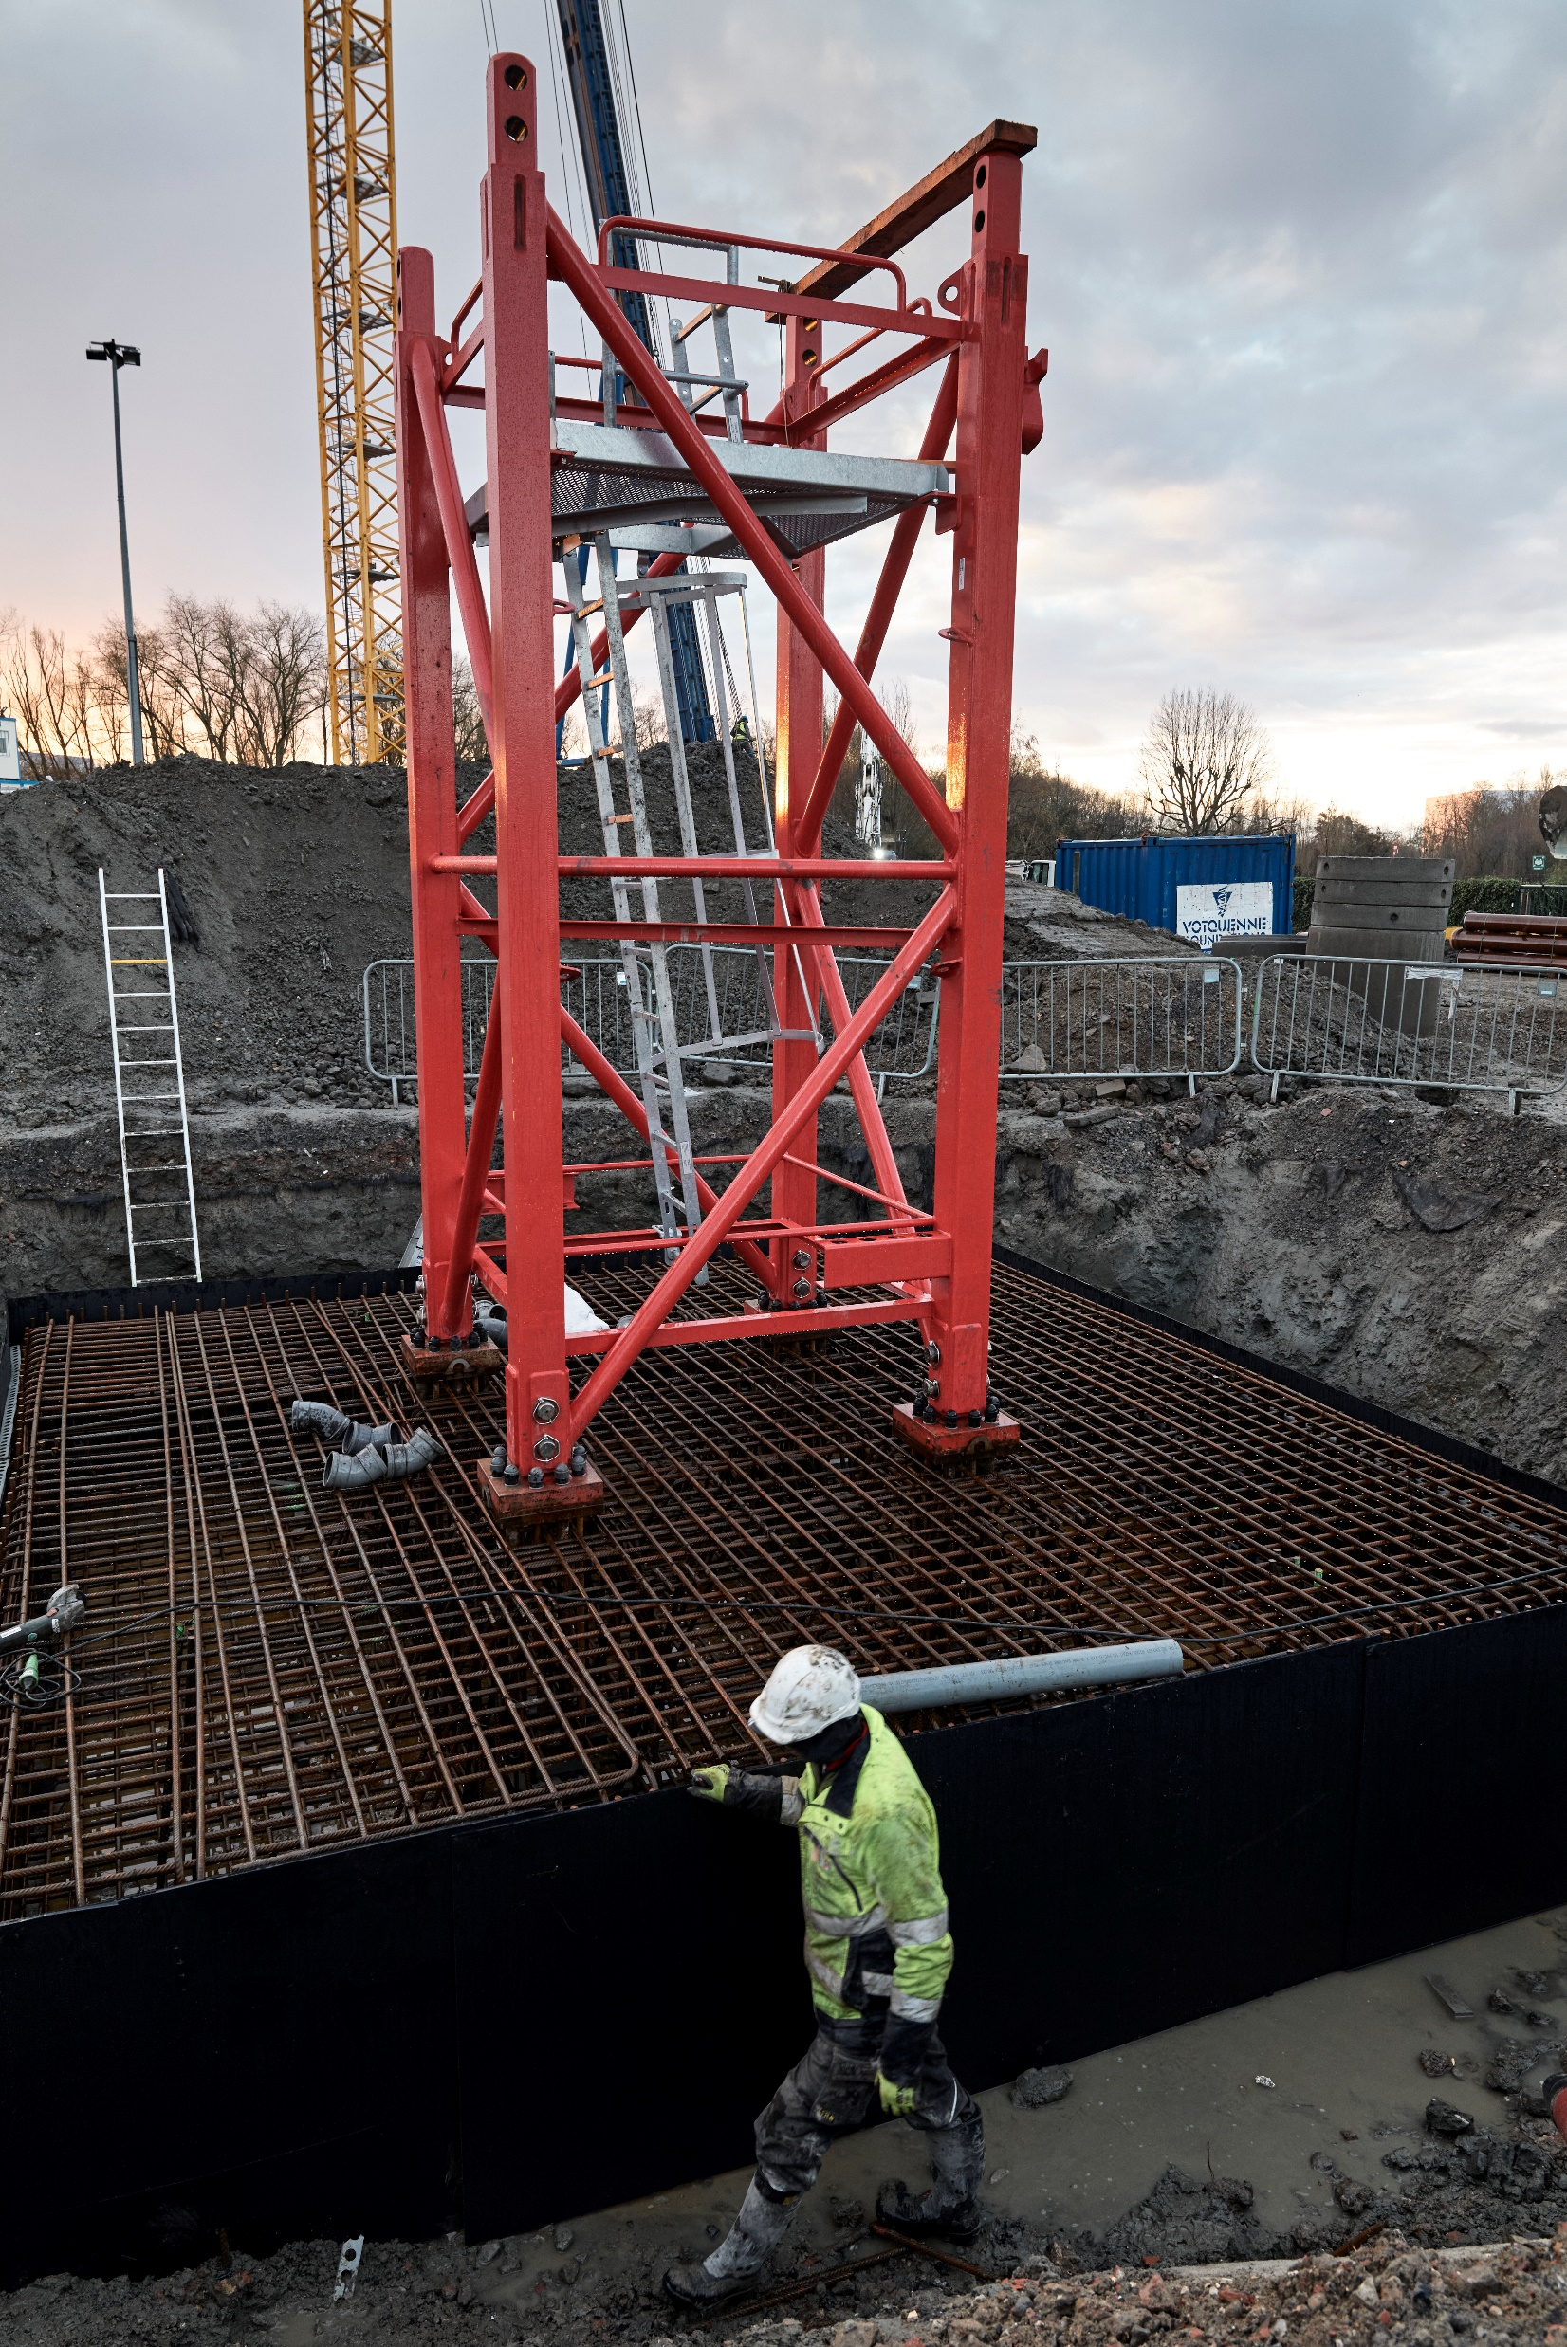
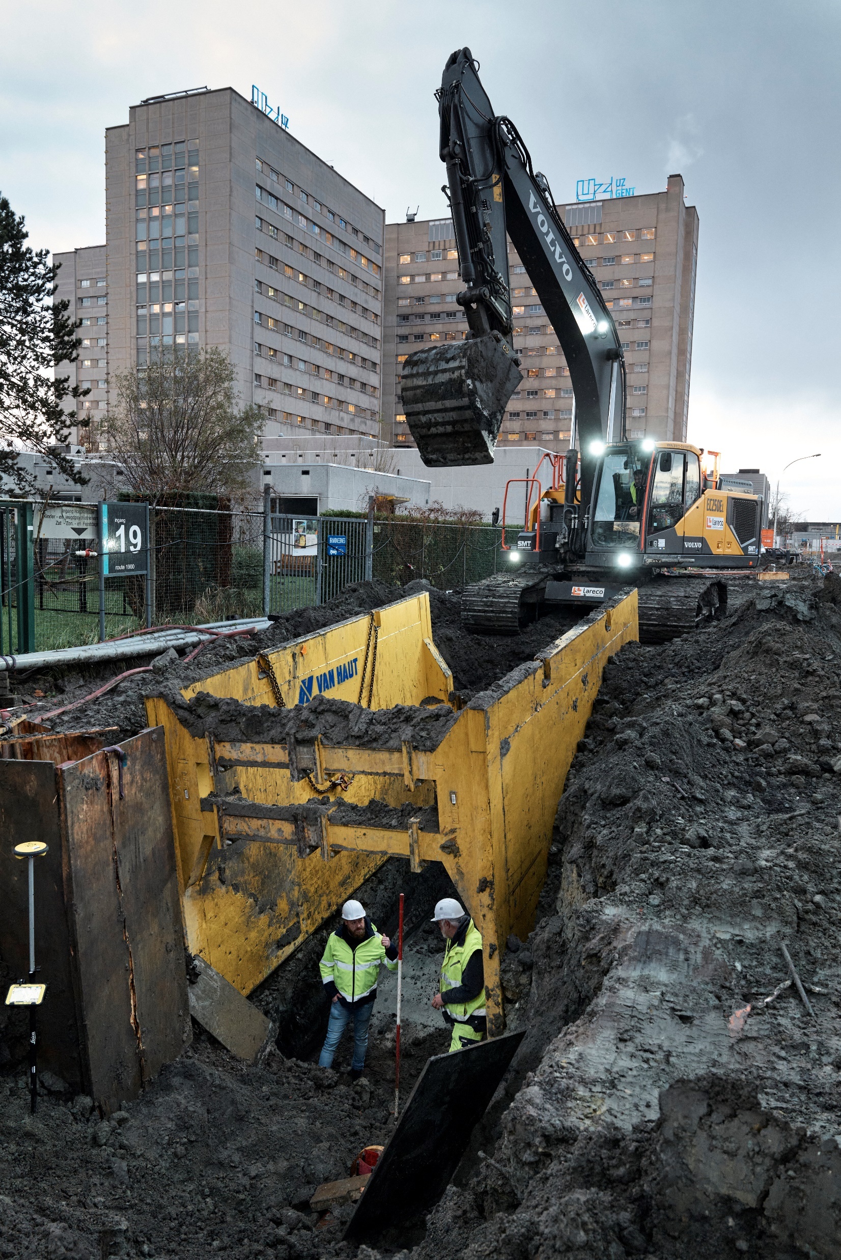
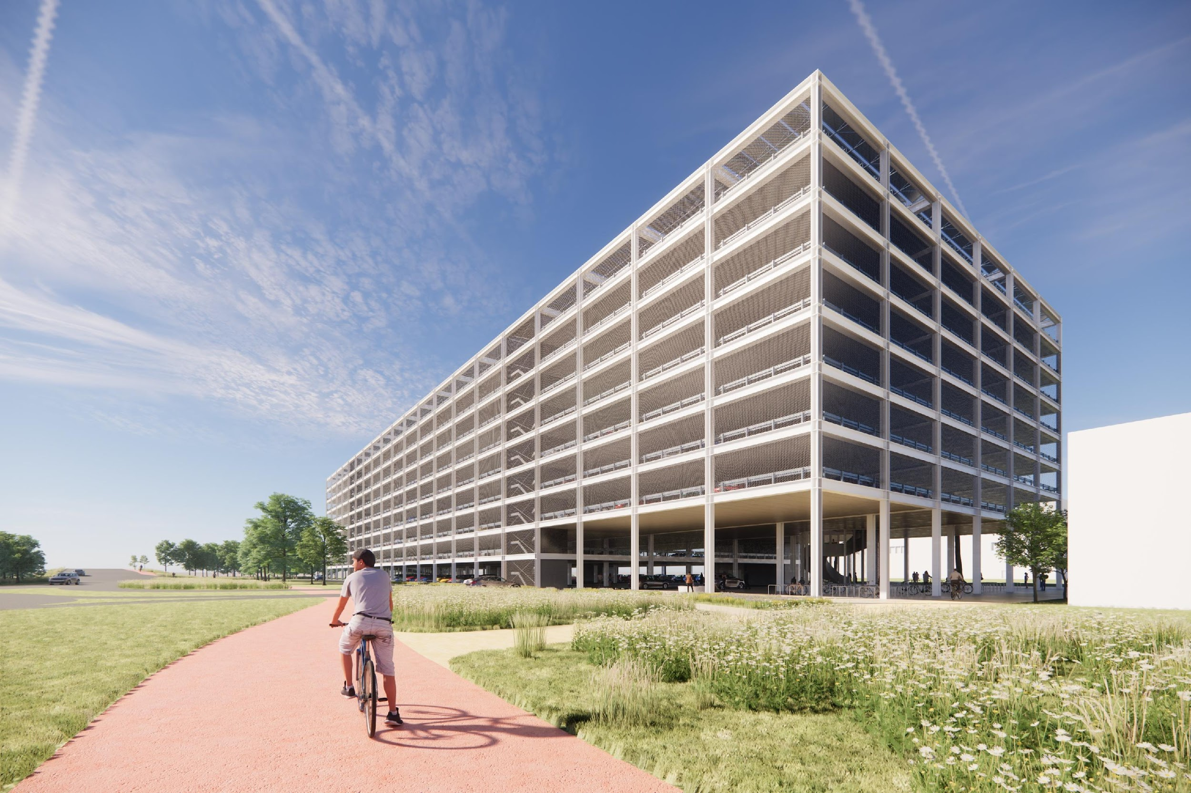
Parkeergebouw personeel

Slide 8
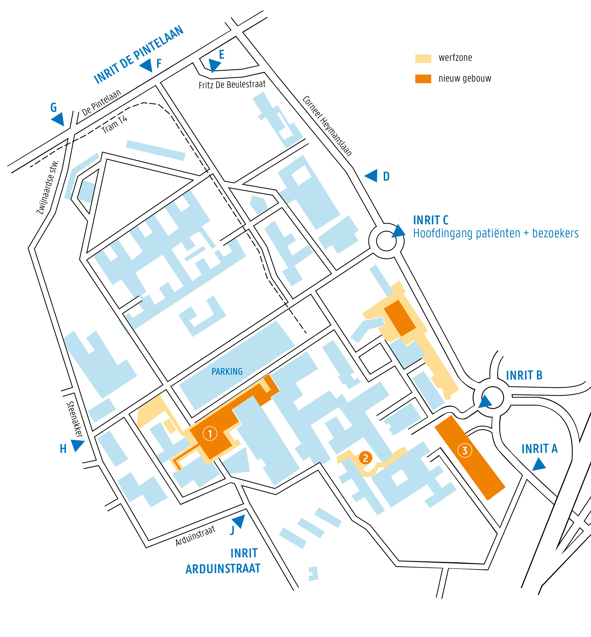
Planning 2024
Komende werken 2024:
Radiotherapie/UPSIE/energiegebouw
Doorsteek K12F
Parkeergebouw personeel
Omlegwerken technieken
Voorbereidende werken Hoofdgebouw
Verbreden spoedweg (na doorsteek K12F)
Aanleg werfzones
Afbraak vijverpark
Voornaamste impact:
Particulier verkeer naar spoed volgt kleine omleiding
Werken aan doorsteek K12F
Ambulances via doorsteek K12F

Slide 9
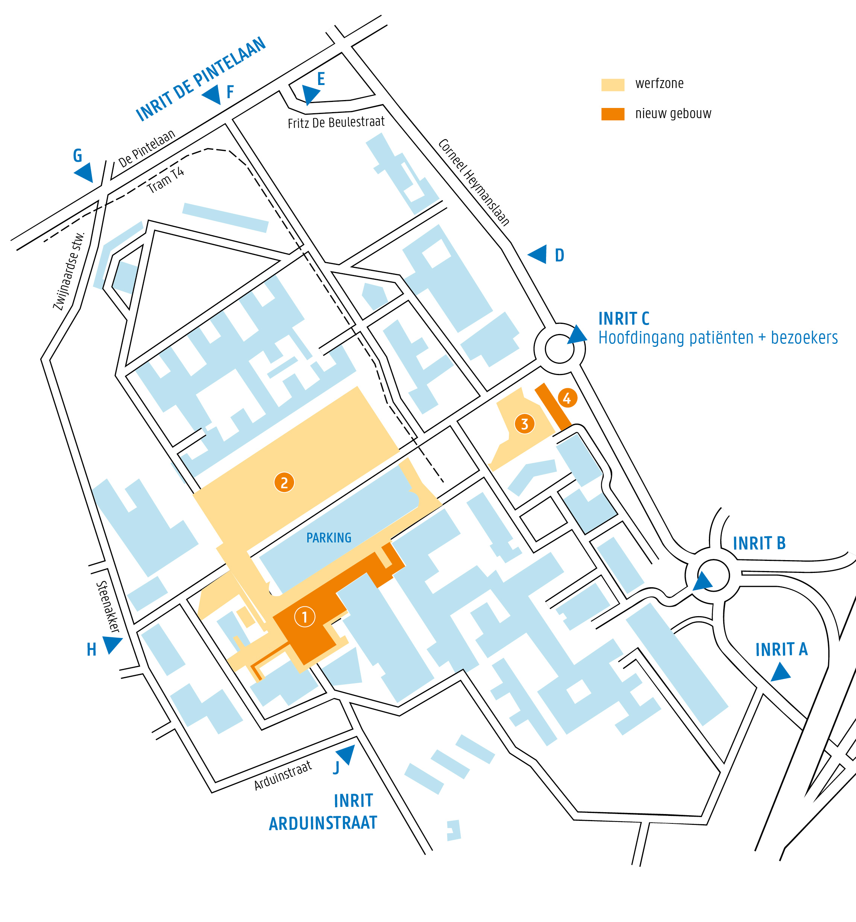
Planning 2025
Projecten:
Radiotherapie nog steeds lopende
Graafwerken ondergrondse parking
Aanleg inrittencomplex
Afbraak admingebouw
Omleggen inrit parkeergebouw
Tijdelijke tramhalte
Voornaamste impact:
Aanpassingen aan inritten (inrittencomplex en bestaand parkeergebouw)
Switch inrit bestaand parkeergebouw
Personeel maximaal naar nieuw parkeergebouw

Slide 10
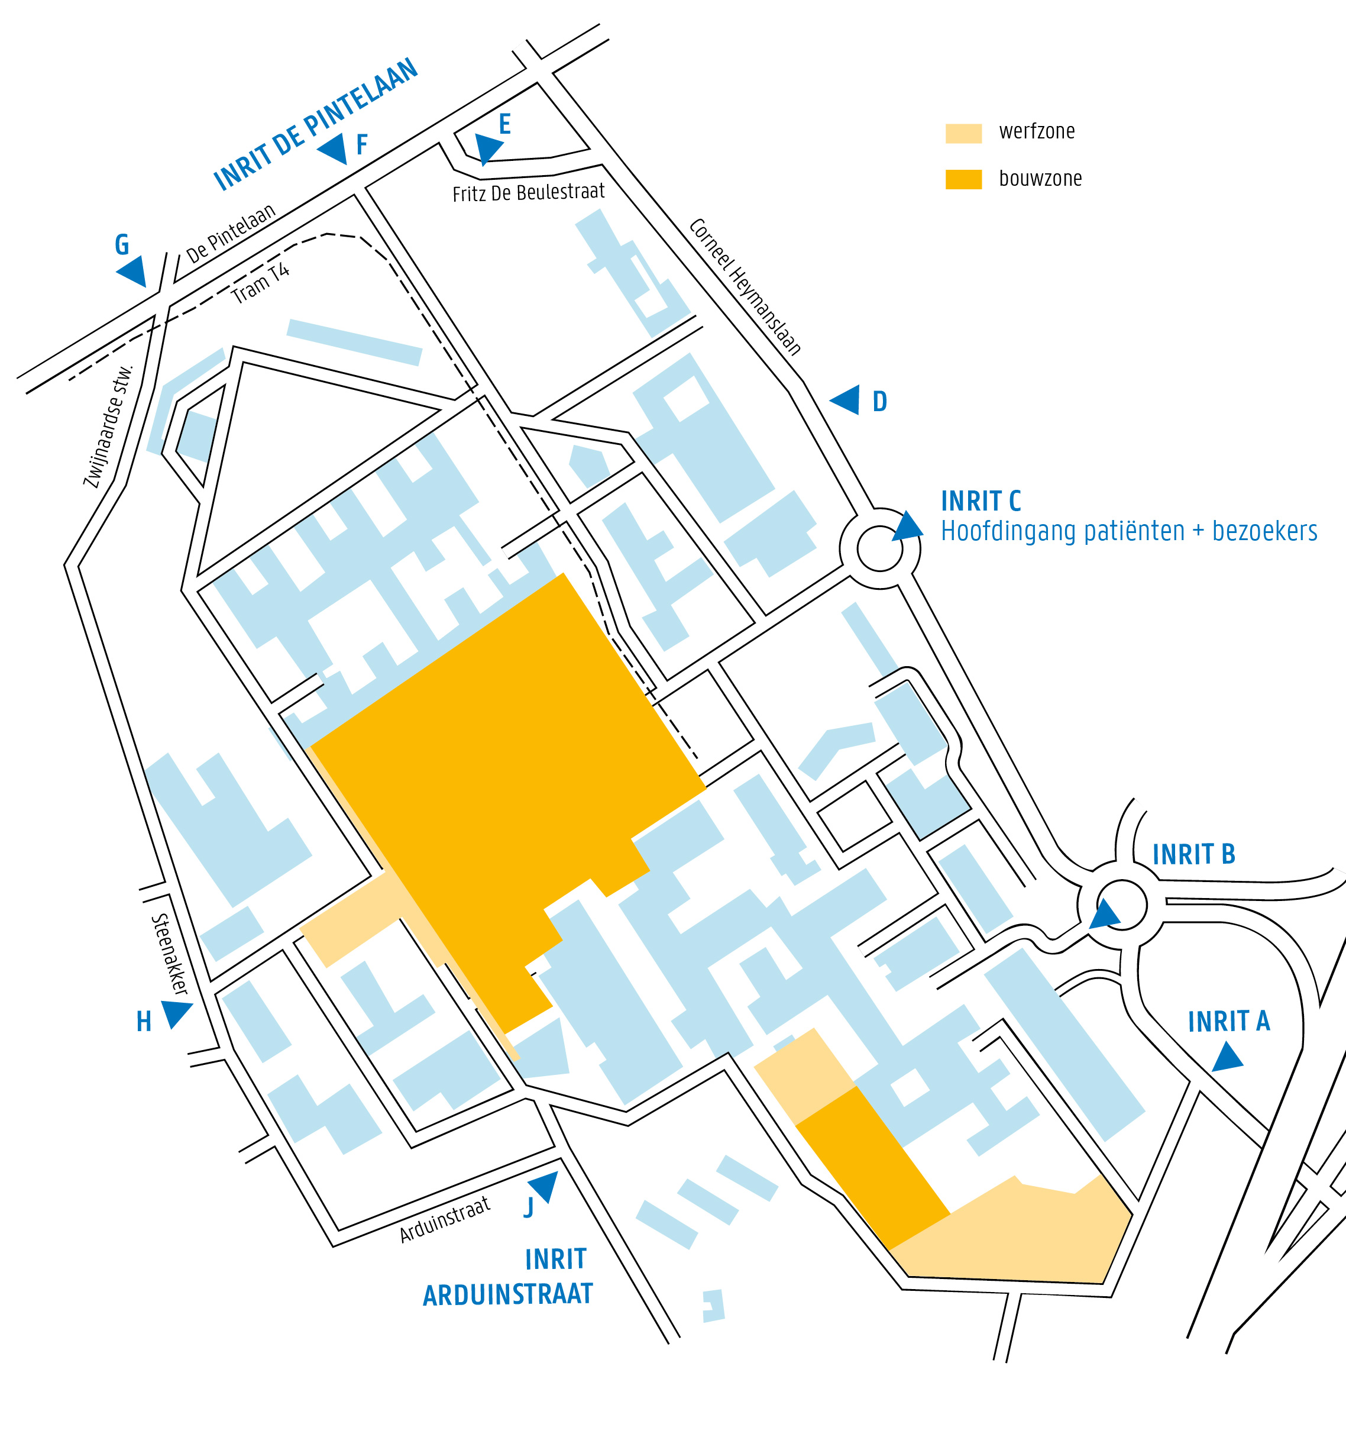
Werfzones

Slide 11
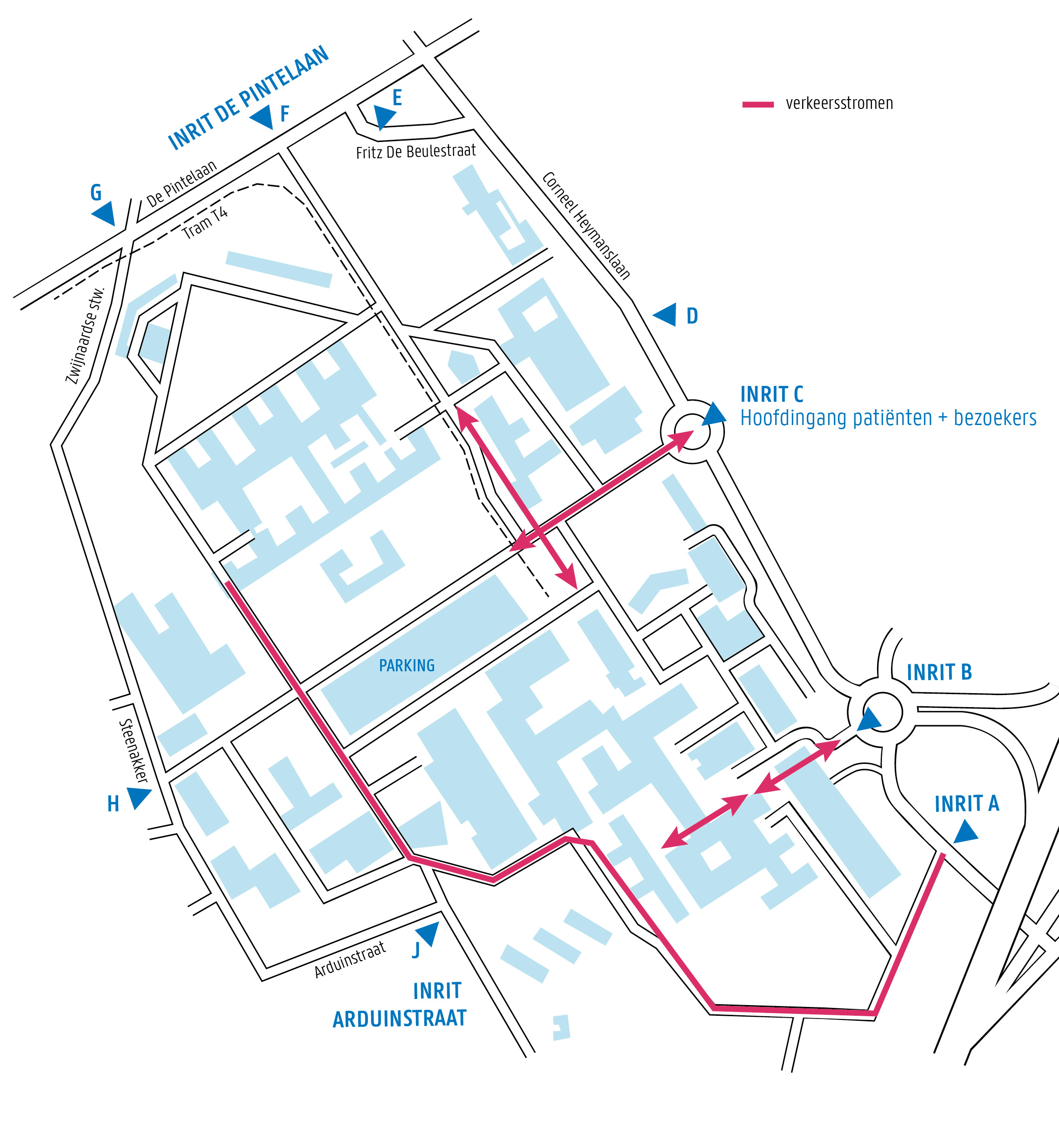
Algemene principes stromen vanaf 2025
Publiek circuleert aan voorzijde campus – hoofdingang blijft steeds in gebruik
Ambulances spoed via inrit B + personeel naar parking
Inrit werf via inrit A
Ingangen spoed en leveringen achterzijde steeds via doorsteek K12F te bereiken
Inrit Arduinstraat zal niet meer toegankelijk zijn voor personeel
Inrit De Pintelaan blijft open

Slide 12
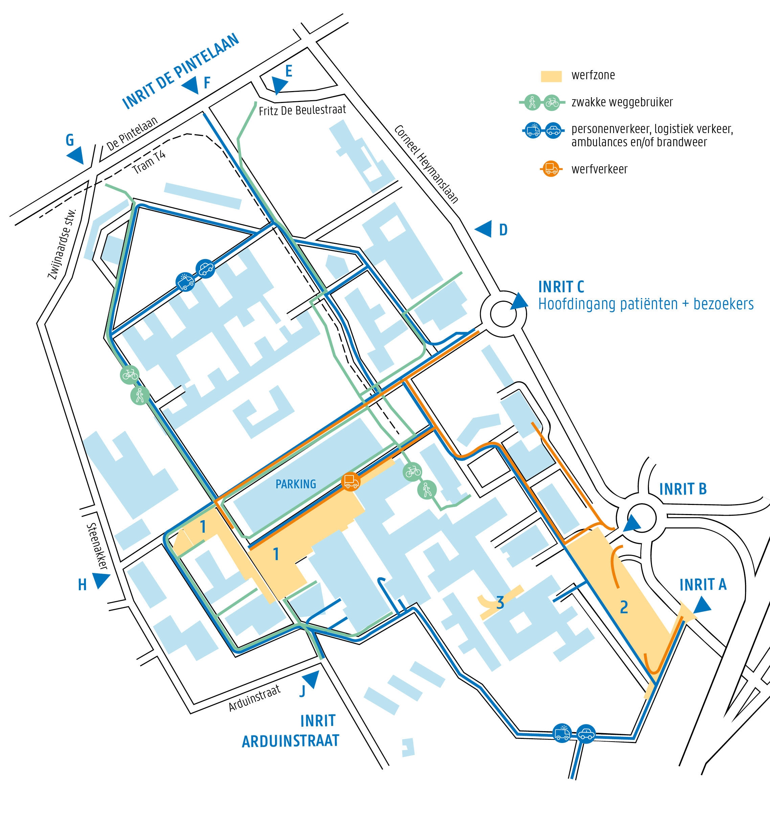
Stromen – Q2/Q3 2024
Werfinrichting ifv BU2 - vanaf mei 2024
Uitvoering werf BU4
Realiseren doorsteek K12F – mei tot september 2024

Slide 13
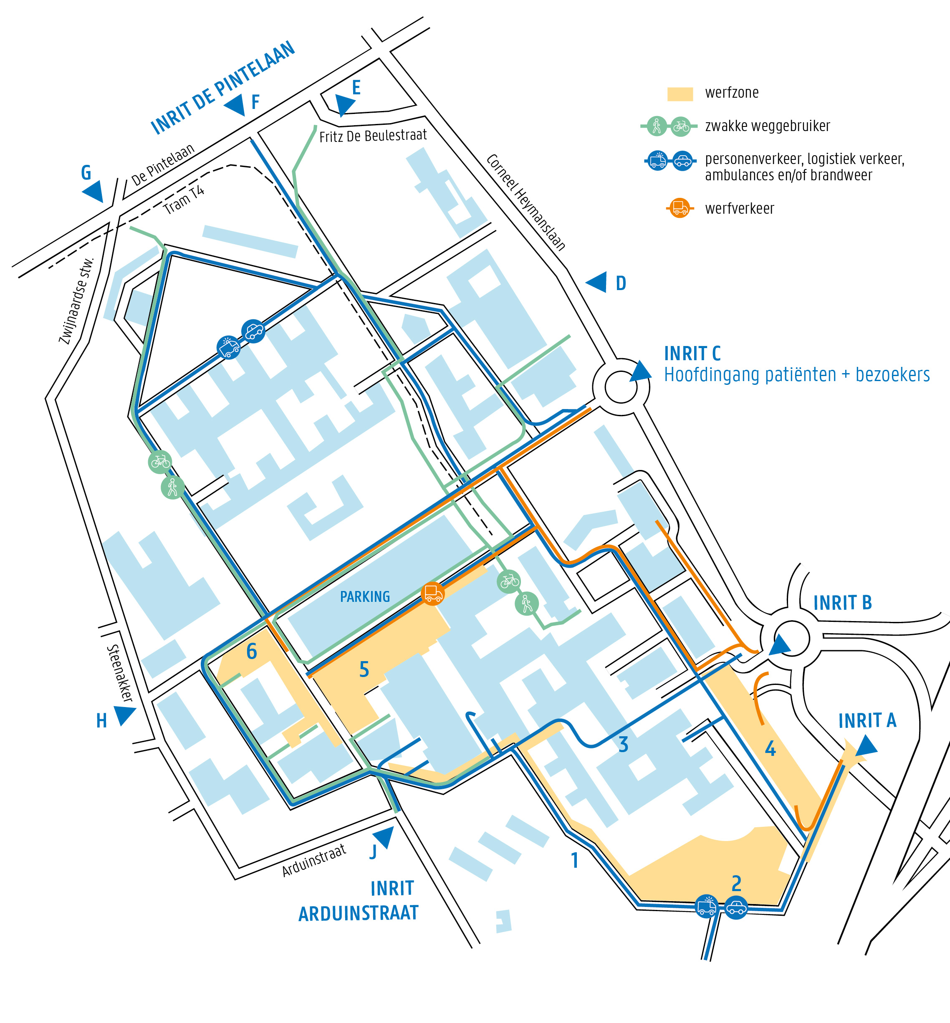
Stromen – Q4 2024
Herinrichting ringweg fase 2
Aanleg logistiek plein / herinrichting ringweg fase 1 / aanleg tijdelijke parking werf
Doorsteek K12F in gebruik – vanaf september 2024
Uitvoering werf BU4
Werf BU2
Werfinrichting door werfbeheerder

Slide 14
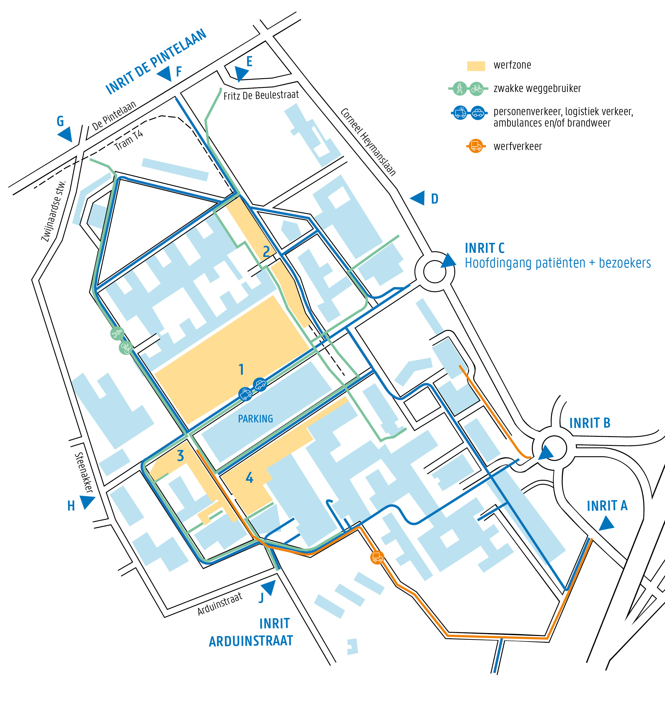
Stromen – Q1 2025
Ontruimen parkings Vijverpark / vrijmaken werfzone afbraak Vijverpark
Realisatie tijdelijke tramhalte
Werfinrichting door werfbeheerder
Werf Radiotherapie BU2 in uitvoering

Slide 15
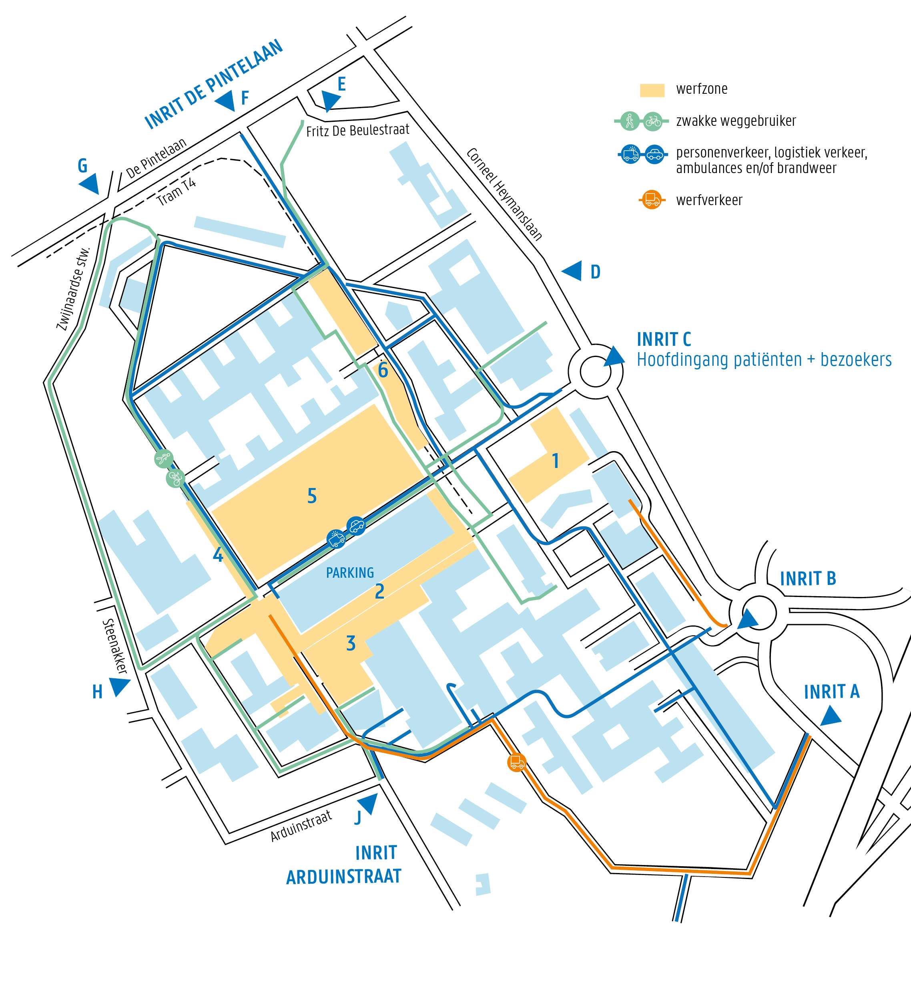
Stromen – Q1 2025
Ontruimen parking / tijdelijk inrittencomplex aanleggen
Verkeersstroom naar bestaand parkeergebouw omleggen
Werf Radiotherapie BU2 in uitvoering
Werfinrichting door werfbeheerder
Inrichting werfzone + fase 1 beschoeiing
Realisatie tijdelijke tramhalte

Slide 16
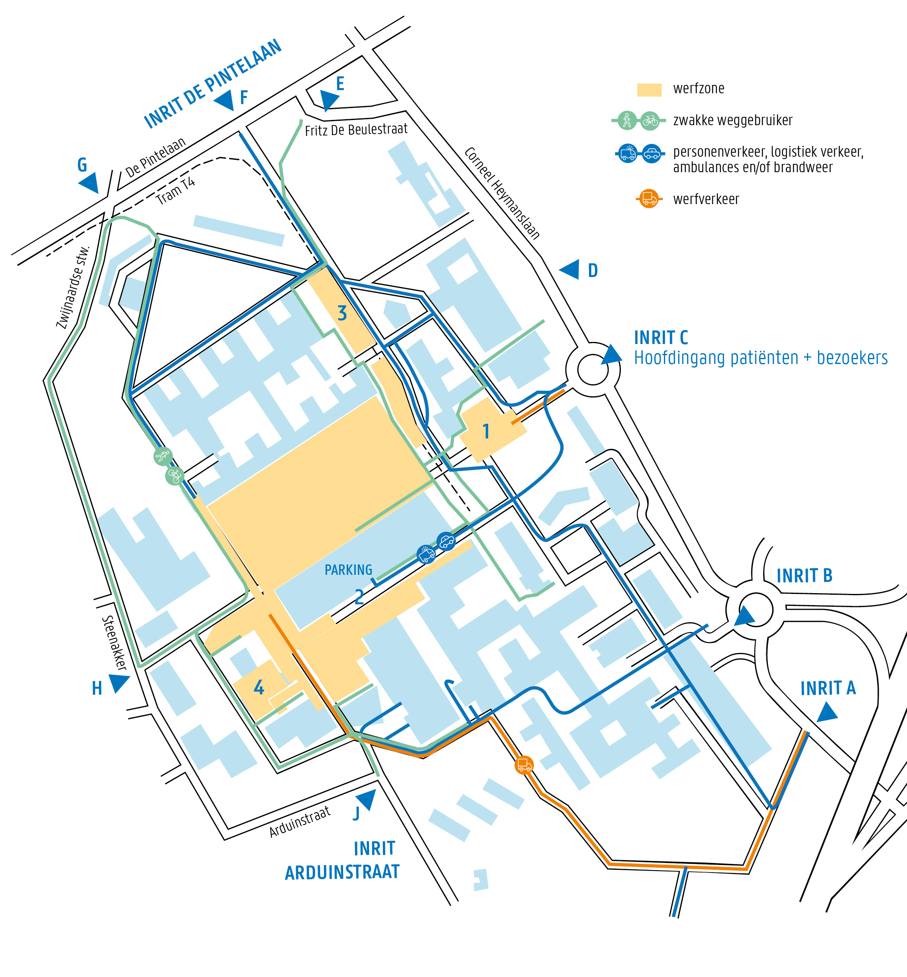
Stromen – Q2/Q3 2025
Realisatie eerste fase inrittunnel
Fase 2 beschoeiing / herstellen weg en terug in dienst stellen
Realisatie tijdelijke tramhalte
Afbraak blok B

Slide 17
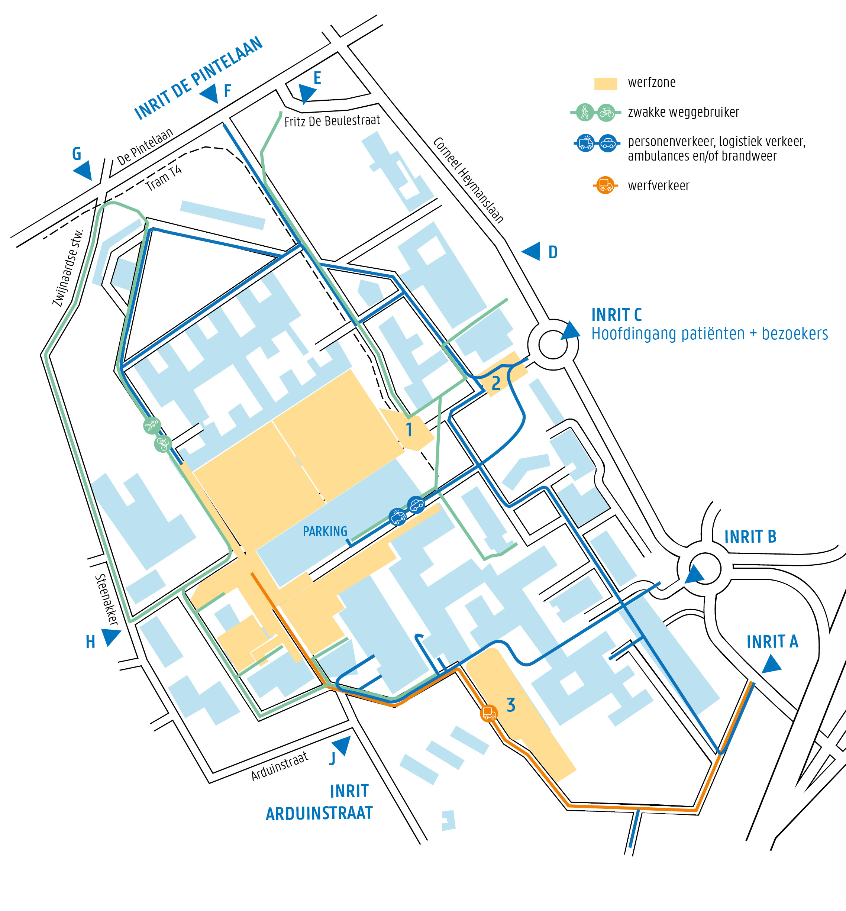
Stromen – 2026
Realisatie tweede fase inrittunnel / infrastructuurwerken op tunnel
Realisatie tweede fase inrittunnel
Afbraak K12F

Slide 18
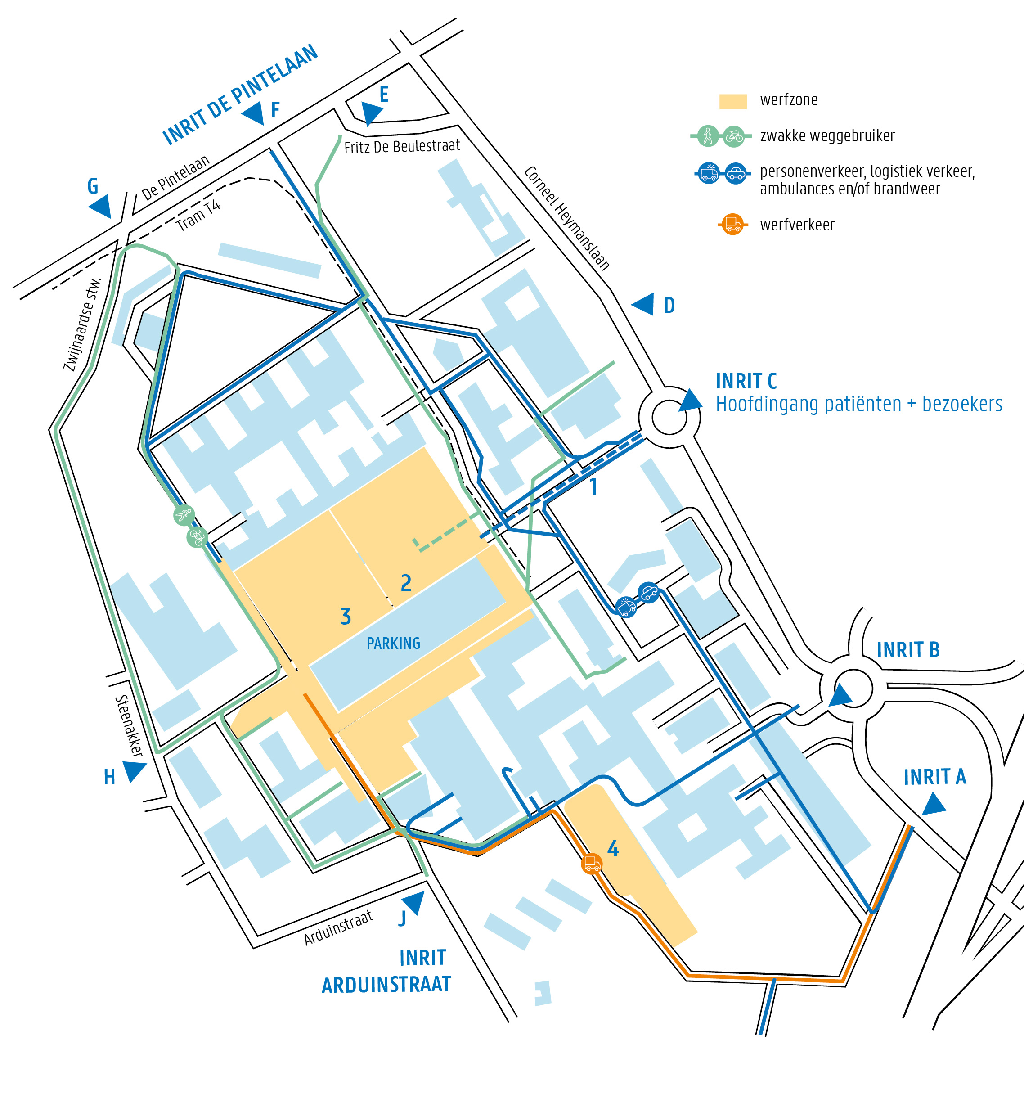
Stromen – 2026
Nieuwe inrit ondergrondse parking in gebruik
Ingebruikname eerste helft ondergrondse parking
Start ruwbouw bovenbouw per kwadrant
Bouw logistiek platform

Slide 19
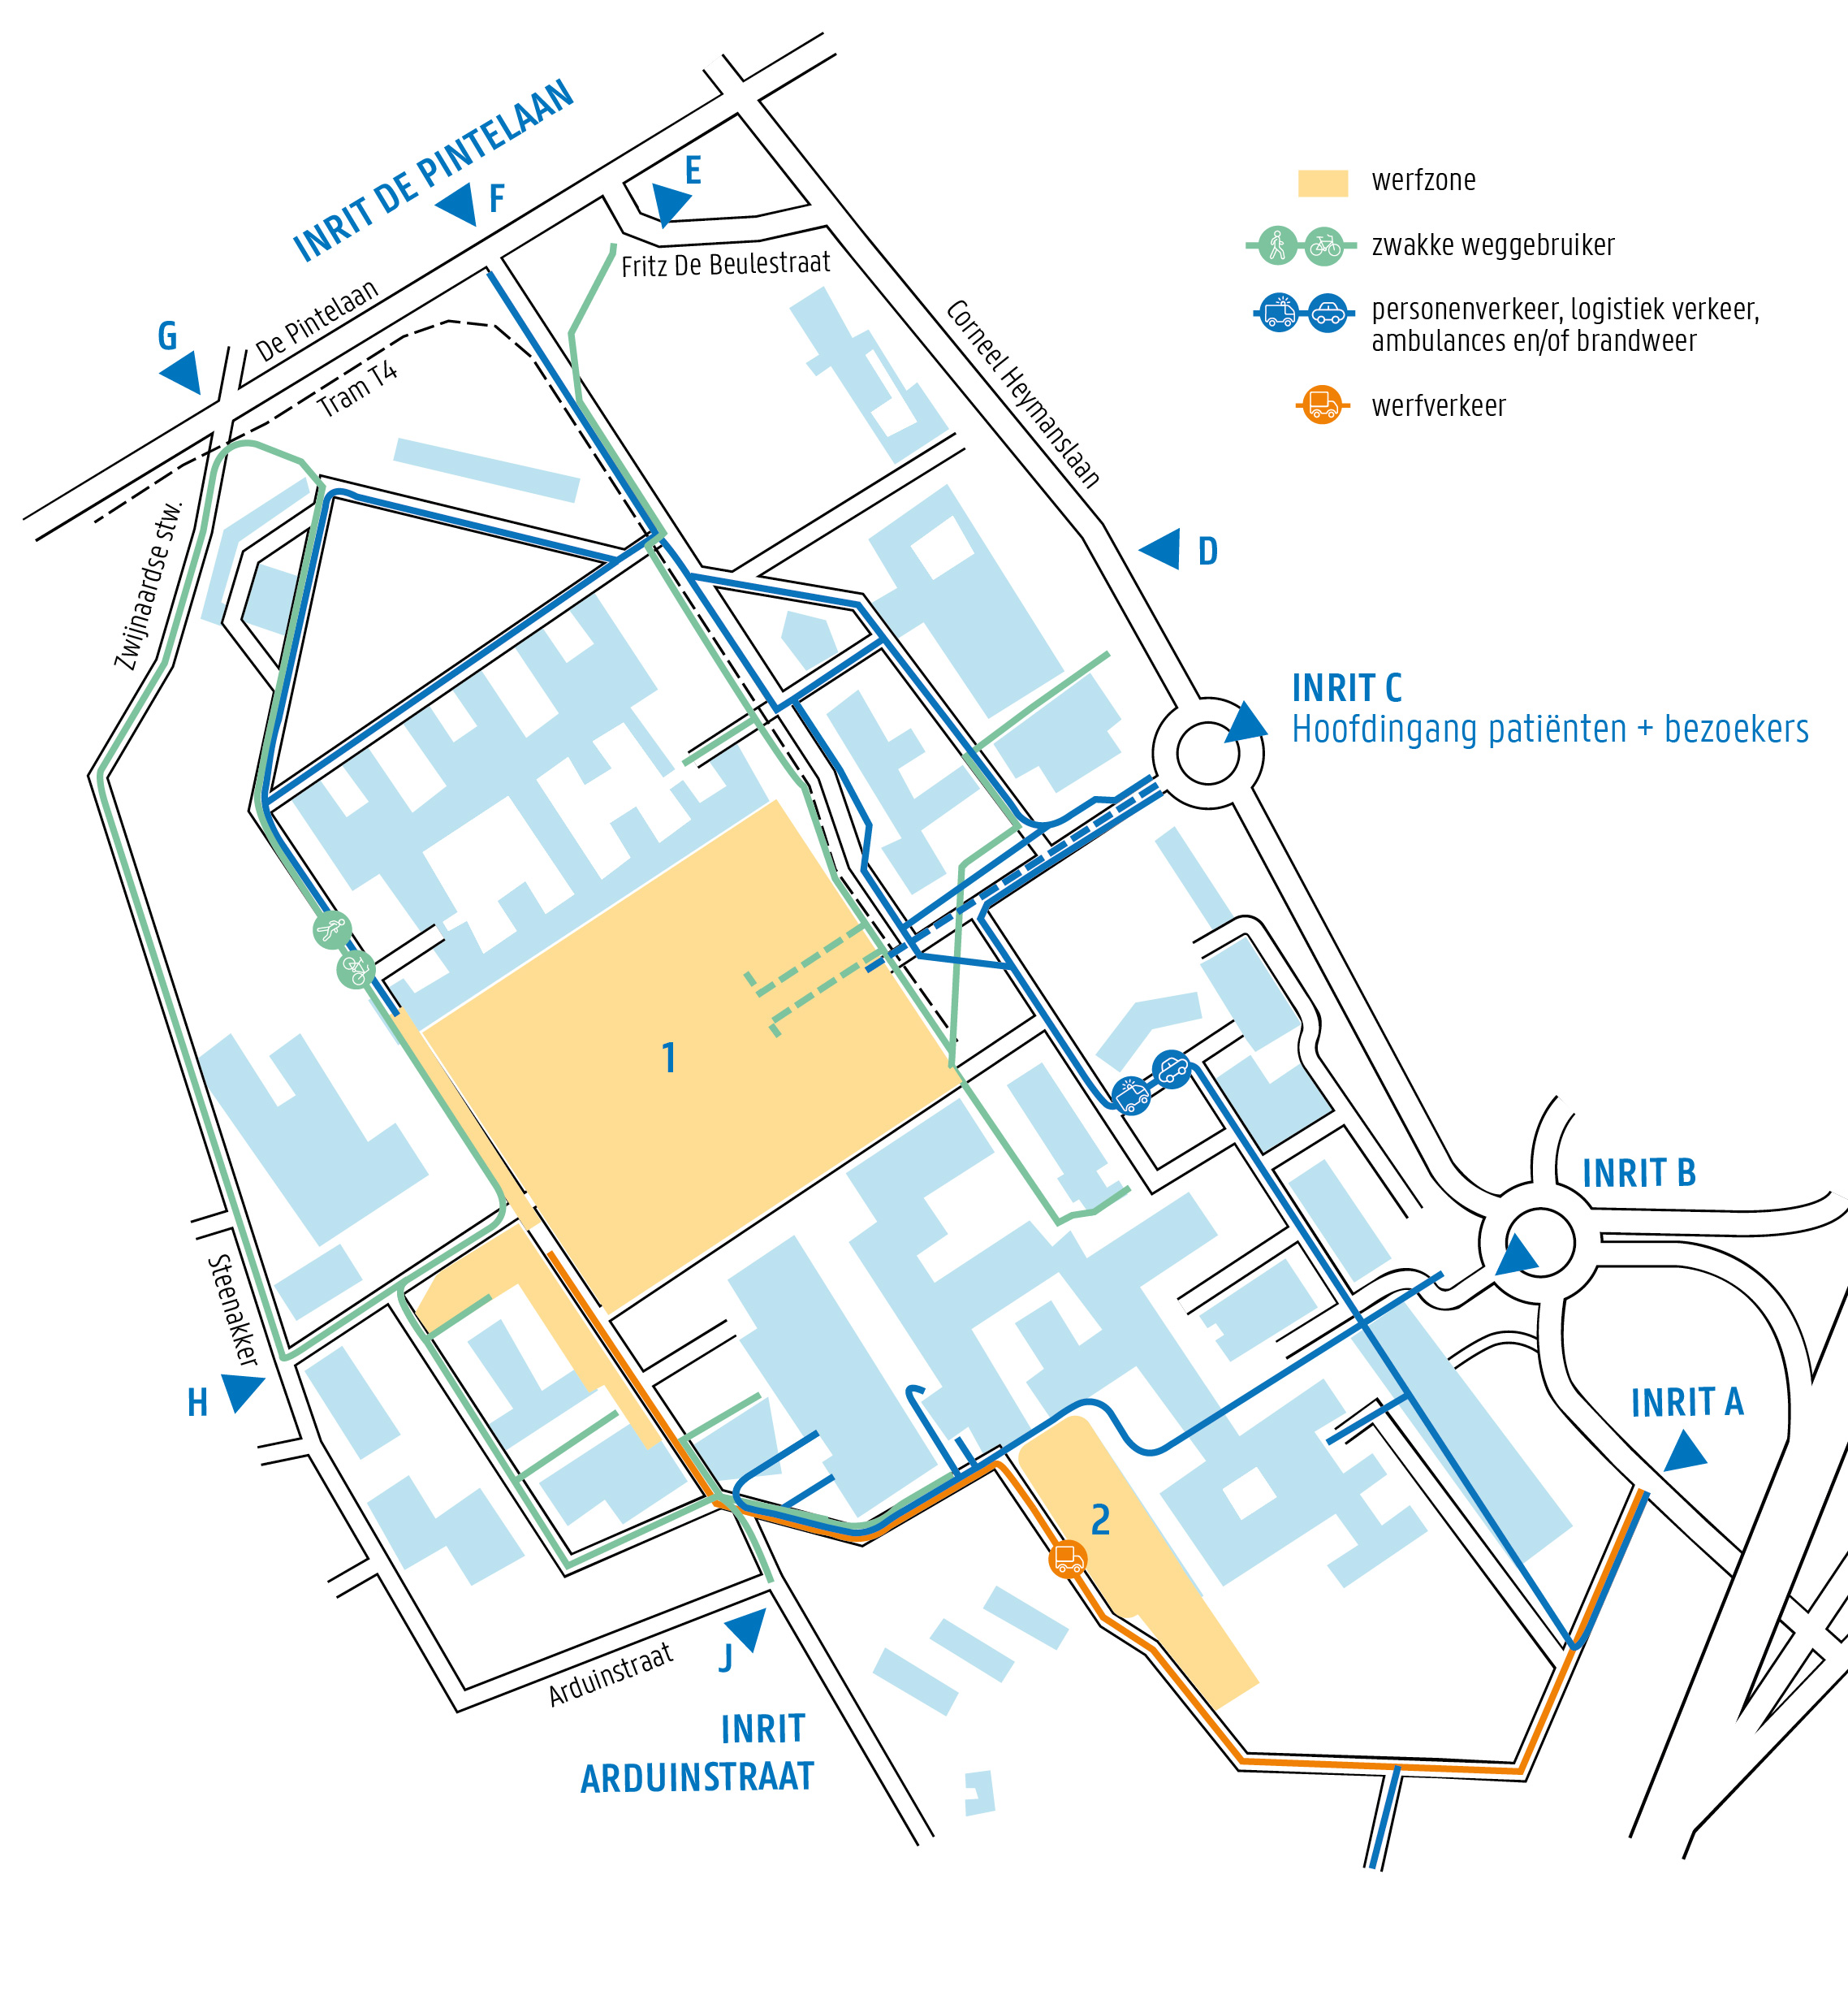
Stromen – 2027 - 2029
Bouw bovenbouw centrale nieuwbouw
Bouw logistiek

Slide 20
IR. ARCH. PETRA DEMOOR
Programmamanager Team Nieuwbouw

